Slide 1

Українська мова
2 клас
Урок 82
Розвиток зв'язного мовлення. Розповідаю за кадрами фільму

Slide 2
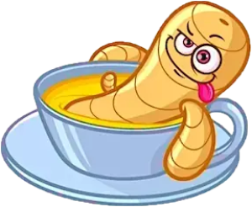

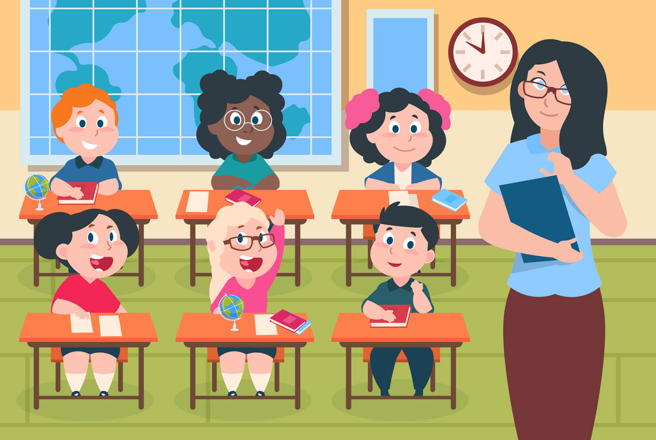
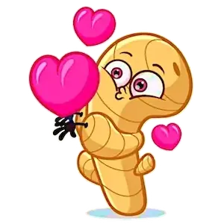
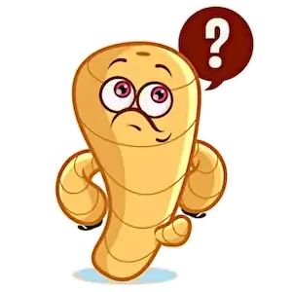
Налаштування на урок
Обери корінчик імбиру, який відповідає твоєму очікуванню від уроку
Щоб урок пройшов не марно,
Треба сісти рівно й гарно.
А щоб знання здобути,
Треба уважним бути.
Я з усім впораюсь
Я втомлюсь
Чекаю цікавий урок
Буде складно та не зрозуміло

Slide 3
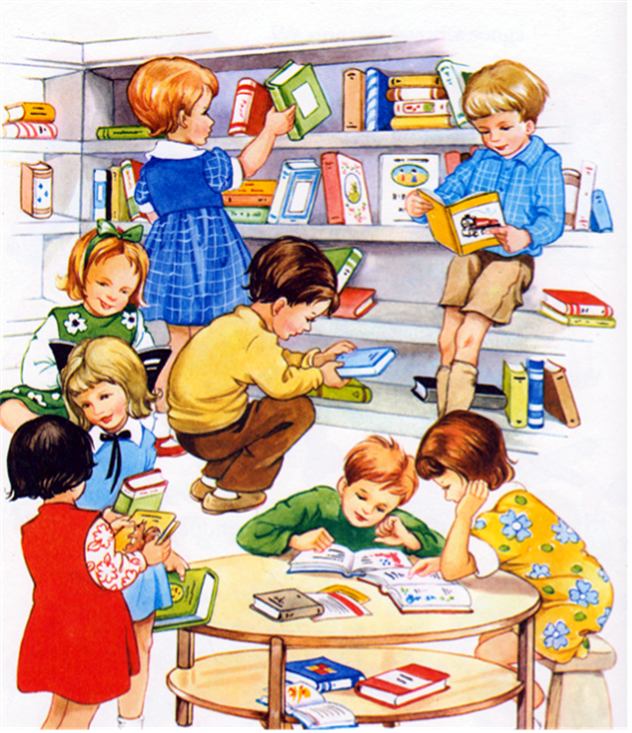

Збери прислів'я
знати.
багато
Книги
читати –
Як ти розумієш це прислів’я?

Slide 4
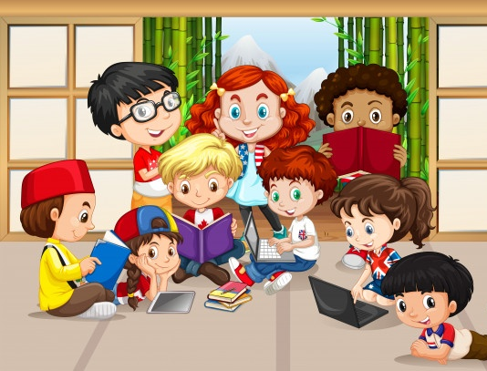
Народна мудрість про книгу
Збери прислів’я про книгу з їх частин.
Книга – твій друг,
З книгою жити –
Золото добувай із землі,
Книга вчить,
Книга –
з добром дружити.
без неї – як без рук.
а знання з книг.
ключ до знань.
як на світі жить.
Поясни, до чого закликають ці прислів’я.

Slide 5
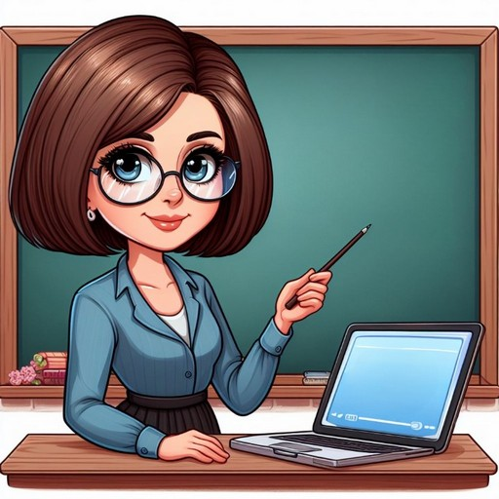
Повідомлення теми уроку
Сьогодні на уроці розвитку зв’язного мовлення ми складемо розповідь про вибір книжок в бібліотеці за кадрами фільму.

Slide 6

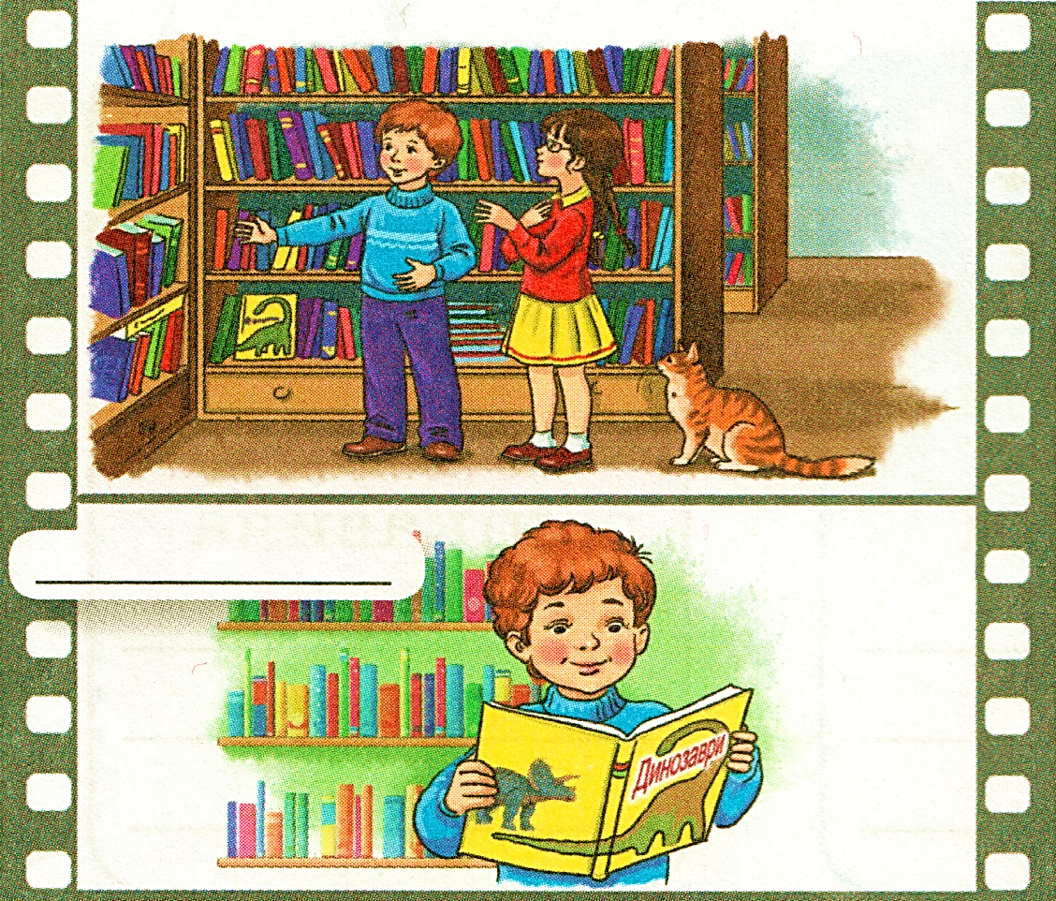
Ґаджик побував у бібліотеці і зняв фільм
Розглянь його кадри. Дай відповідь на подані запитання.
1. Куди прийшли діти?
2. Що вони побачили?
3. Хто був із дітьми?
1. Придумай ім'я хлопчикові і запиши його на кадрі.
2. Яку книжку розглядає хлопчик?
Сашко
Сторінка
37

Slide 7
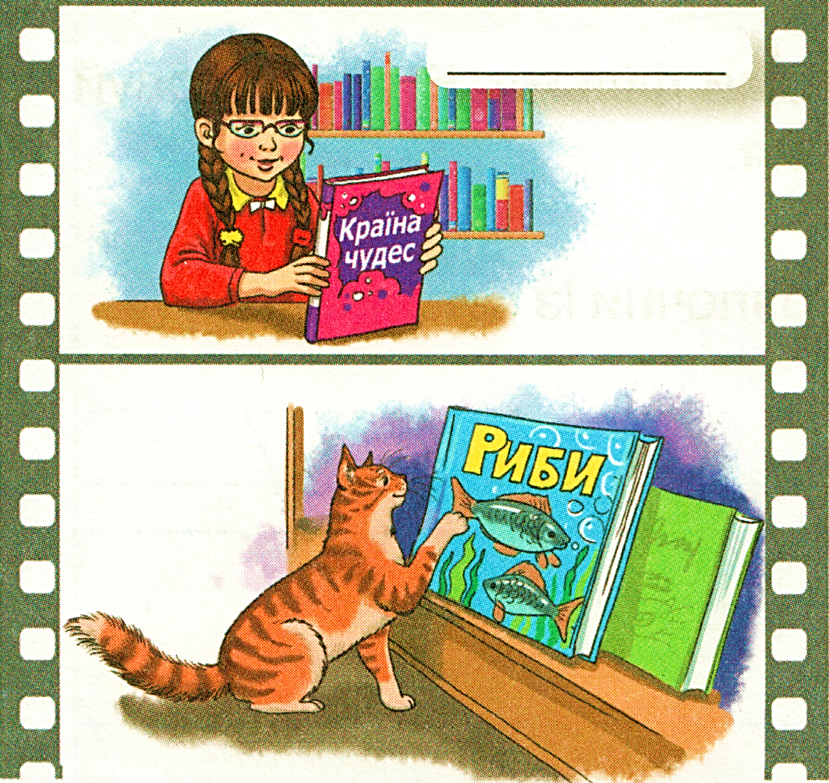
Ґаджик побував у бібліотеці і зняв фільм
Розглянь його кадри. Дай відповідь на подані запитання.
Наталка
1. Придумай ім'я дівчинці і запиши його на кадрі.
2. Яку книжку вибрала дівчинка?
1. Придумай кличку кішці і запиши її на кадрі.
2. Яка книжка приваблює кішку?
Мурка
Розкажи, де ти береш книжки для читання. Які книжки тобі подобаються?
Сторінка
37

Slide 8
Словникова робота
Прочитай слова.
Підкресли ті, якими хочеш розказати про зображене на кадрах фільму. Допиши інші слова, які хочеш використати.
У бібліотеці
Назви предметів
діти
бібліотека
книжки
__________
__________
__________
Назви
ознак
велика
цікаві
улюблений
__________
__________
__________
Назви
дій
прийшли
розглядають
зацікавила
__________
__________
__________
кіт
розумний
читає
полиці
чарівні
вибрала
динозавр
чудова
приваблює
Сторінка
38

Slide 9


Склади розповідь за кадрами фільму
Використовуй слова з попереднього завдання
Діти в бібліотеці
Діти прийшли до бібліотеки і побачили на полицях багато книжок. З ними була їх улюблена кішка. Сашко зацікавився книжкою про динозаврів. Наталка вибрала книжку «Країна чудес». Кішку Мурку привабила книжка про рибок.
Сторінка
38
Запиши розповідь. Розпочни із заголовка.

Slide 10
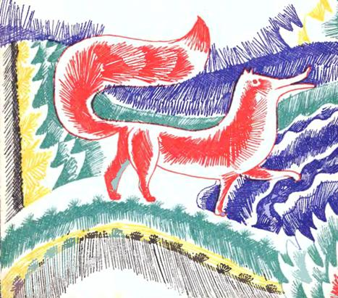
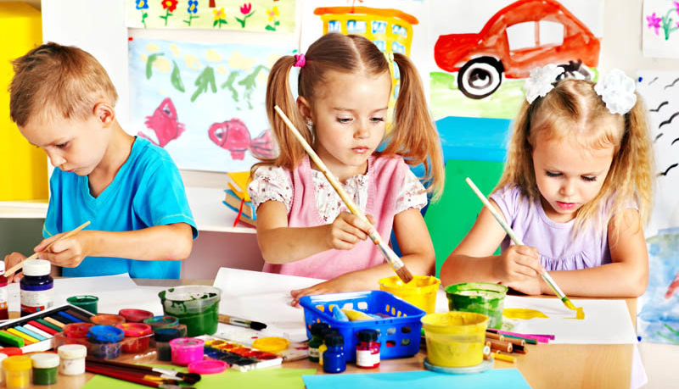
Намалюй олівцями ілюстрацію до своєї улюбленої книжки
Підпиши свій малюнок
Сторінка
39

Slide 11
Рефлексія «Імбирний настрій»
Обери емотикон, який відповідає твоєму настрою в кінці уроку
Я дуже втомився
Я з усім впорався
Все було легко та просто
Було складно та не зрозуміло

